Slide 1
Công ty TNHH Công nghệ chính xác FUYU
KHOA CÔNG NGHỆ THÔNG TIN
BÁO CÁO KẾT QUẢ THỰC TẬP TỐT NGHIỆP
Sinh viên thực hiện: Vi Đức Đoàn – MSSV: DTC235180051
Lớp: CN KTPM K22A
Bộ phận / vị trí thực tập: IT SFC
Cán bộ hướng dẫn tại cơ sở: Triệu Văn Thơ – Trưởng phòng
Cán bộ quản lý: Trương Thị Hằng Nga
Thái Nguyên, tháng 10 năm 2026
Notes:
Ghi đúng tên đầy đủ của công ty. Vị trí thực tập ghi rõ vai trò của em (VD: Thực tập sinh lập trình Web, Thực tập sinh kiểm thử, Thực tập sinh quản trị mạng).

Slide 2
Mục tiêu và phạm vi thực tập
01
Mục tiêu thực tập
02
Thời gian và hình thức
• Vận dụng kiến thức CNTT vào cấu hình hệ thống sản xuất SFC.
• Tìm hiểu cấu hình trạm, mã hành vi và lưu trình sản phẩm.
• Thực hành cấu hình, kiểm tra và tra cứu thông tin trên hệ thống(vận dụng SQL).
Thời gian: 04/06/2026 – 30/07/2026
Hình thức: Trực tiếp tại đơn vị, kết hợp tự học và thực hành
03
Bộ phận tiếp nhận
04
Nhiệm vụ cốt lõi được giao
Bộ phận: IT SFC
Cán bộ hướng dẫn: Triệu Văn Thơ
• Tìm hiểu SQL, SAP, AMS và SFC
• Thực hành Config, SQL và 1 số phần mềm nội bộ hỗ trợ sản xuất
• Thiết lập trạm trên SMO và kiểm tra lưu trình
Notes:
Liệt kê 1–3 nhiệm vụ cốt lõi. Các nhiệm vụ này sẽ được trình bày chi tiết ở slide 5–7, nên tên nhiệm vụ ở đây và ở slide 5–7 phải giống nhau.

Slide 3

Tổng quan về đơn vị thực tập
Tên đơn vị
Công ty TNHH Công nghệ chính xác FUYU
Lĩnh vực hoạt động
Ứng dụng CNTT trong quản lý và kiểm soát quy trình sản xuất
Quy mô
Thông tin quy mô: [Bổ sung theo tài liệu/đơn vị]
Sản phẩm / dịch vụ chính
Hệ thống SFC hỗ trợ quản lí quy trình/dữ liệu sản xuất
Bộ phận thực tập
IT
Hình 1
Notes:
Giới thiệu ngắn gọn (khoảng 30 giây). Không chép nguyên trang giới thiệu công ty; chỉ nêu những thông tin liên quan đến bộ phận em thực tập.

Slide 4
Quy trình cấu hình và kiểm tra trạm trên hệ thống SFC
▼ Sinh viên trực tiếp thực hiện
Bước 1
Tiếp nhận yêu cầu
Bước 2
Kiểm tra
Bước 3
Sửa lỗi/tra cứu dữ liệu quản lí
Bước 4
Xác nhận
Bước 5
Kiểm tra kết quả thực tế
Tiếp nhận yêu cầu lỗi/thao tác vận hành cần thực hiện.
Kiểm tra và xác nhận thao tác cần thực hiện(thực hiện trên phần mềm và CSDL nội bộ).
Cấu hình thông tin sản phẩm/quy trình bị lỗi/truy vấn – thao tác dữ liệu trên SQL nội bộ.
Xác nhận vấn đề đã được xử lý.
Kiểm tra vấn đề đã được xử lí thành công trên môi trường sản xuất thực tế hay chưa.
Công đoạn trực tiếp tham gia: cấu hình, thiết lập và kiểm tra
Các bước/phê duyệt khác do cán bộ hướng dẫn hoặc nhóm liên quan phụ trách
Notes:
Chọn MỘT quy trình em trực tiếp tham gia. Các bước tô màu xanh là phần em làm, các bước màu xám do người/nhóm khác làm. Nếu em làm ở bước khác (VD: bước 1 hoặc 5), đổi màu ô cho đúng.
Gợi ý quy trình theo vị trí: Lập trình/Kiểm thử: phân tích → lập trình → kiểm thử → review → triển khai; Quản trị mạng: khảo sát → thiết kế sơ đồ → lắp đặt, cấu hình → kiểm tra → bàn giao; Phân tích dữ liệu: thu thập → làm sạch → phân tích → trực quan hóa → báo cáo.

Slide 5
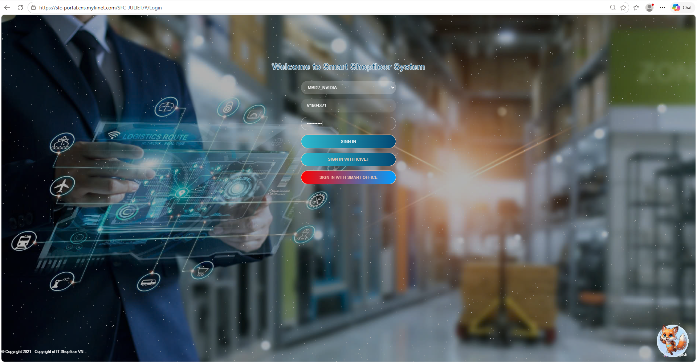
Nhiệm vụ 1: Tìm hiểu công việc
Phạm vi: Thực hành cấu hình theo hướng dẫn, dưới sự giám sát
5
Minh chứng xác thực
1
Yêu cầu giao việc
Tìm hiểu hệ thống Smart Shopfloor System (SFC)
2
Cách thức triển khai
Tìm hiểu công lệnh MO, trạng thái công lệnh và các bảng dữ liệu liên quan/các nhóm cấu hình thường sử dụng trong SFC.
3
Kiến thức, công cụ sử dụng
Tìm hiểu model sản phẩm, trạm sản xuất, mã hành vi (Station Type) và thủ tục tương ứng.
4
Kết quả đạt được
Nắm được các thông tin cơ bản về công việc.
Minh chứng 1
Notes:
Trình bày theo đúng thứ tự 1 → 5: Ai giao việc gì → Em làm thế nào → Dùng kiến thức, công cụ gì → Kết quả có số liệu cụ thể → Minh chứng.
Kết quả nên có con số (số chức năng, số test case, số lỗi đã sửa, thời gian xử lý giảm bao nhiêu...).
Nếu làm nhóm: ghi rõ “Phần việc cá nhân trong nhóm” và chỉ trình bày phần em làm.
Không đưa mã nguồn, dữ liệu thật của khách hàng; chụp màn hình phải che mờ thông tin nội bộ.
Nếu chỉ có 1–2 nhiệm vụ tiêu biểu, xóa bớt slide nhiệm vụ cho phù hợp.

Slide 6
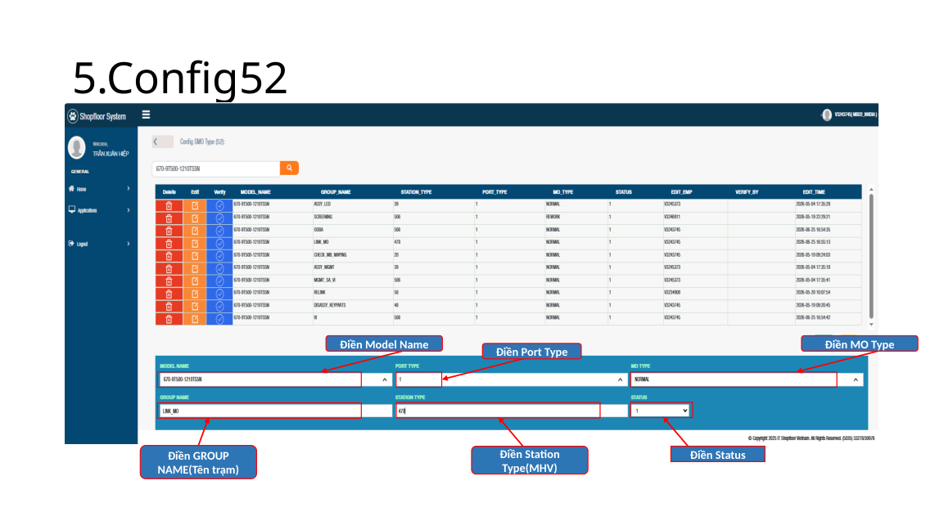
Nhiệm vụ 2: Thiết lập cấu trúc line và trạm trên SMO
Phạm vi: Thực hành cấu hình theo hướng dẫn, dưới sự giám sát
5
Minh chứng xác thực
1
Yêu cầu giao việc
Tiếp nhận yêu cầu lỗi/thao tác vận hành cần thực hiện.
2
Cách thức triển khai
Tiếp nhận lỗi – xác nhận và xử lí
3
Kiến thức, công cụ sử dụng
Cấu hình thông tin sản phẩm/quy trình bị lỗi/truy vấn – thao tác dữ liệu trên SQL nội bộ.
4
Kết quả đạt được
Hoàn thành – hiểu được 1 số thông tin về quá trình cấu hình sản xuất
Minh chứng 2
Notes:
Trình bày theo đúng thứ tự 1 → 5: Ai giao việc gì → Em làm thế nào → Dùng kiến thức, công cụ gì → Kết quả có số liệu cụ thể → Minh chứng.
Kết quả nên có con số (số chức năng, số test case, số lỗi đã sửa, thời gian xử lý giảm bao nhiêu...).
Nếu làm nhóm: ghi rõ “Phần việc cá nhân trong nhóm” và chỉ trình bày phần em làm.
Không đưa mã nguồn, dữ liệu thật của khách hàng; chụp màn hình phải che mờ thông tin nội bộ.
Nếu chỉ có 1–2 nhiệm vụ tiêu biểu, xóa bớt slide nhiệm vụ cho phù hợp.

Slide 7
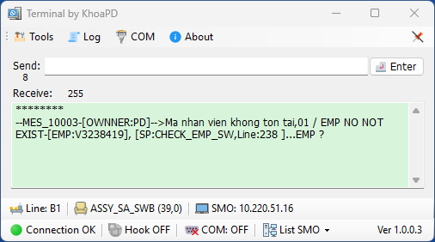
Nhiệm vụ 3: Kiểm tra lưu trình bằng KeyPart và tra cứu SFC
Phạm vi: Kiểm tra theo lưu trình dưới sự hướng dẫn
5
Minh chứng xác thực
1
Yêu cầu giao việc
Tra cứu lưu trình bằng SFC Web, chức năng Get Route.
2
Cách thức triển khai
Sử dụng terminal để kiểm tra việc quét mã KeyPart theo từng trạm.
3
Kiến thức, công cụ sử dụng
Theo dõi kết quả hiển thị trên terminal CMC.
4
Kết quả đạt được
Xác định lỗi khi quét sai lưu trình và thực hiện xử lý theo quy trình được hướng dẫn.
Minh chứng 3

Slide 8
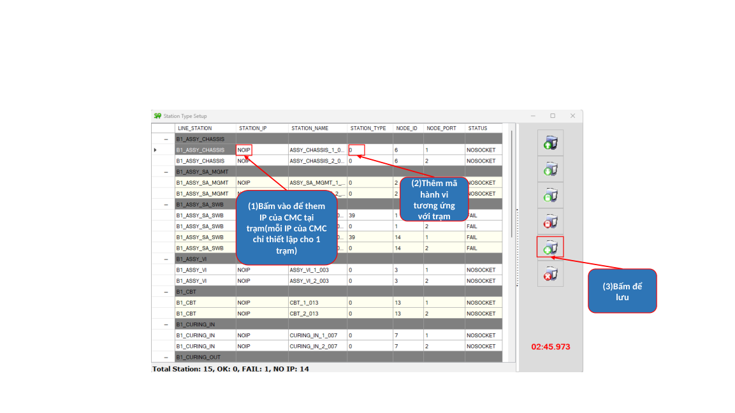
Nhiệm vụ 4:Thiết lập cấu trúc line và trạm trên SMO
Phạm vi: Phần việc thực tập theo hướng dẫn của cán bộ phụ trách
5
Minh chứng xác thực
1
Yêu cầu giao việc
Bổ sung trạm vào cấu trúc line và gán thông tin cần thiết để trạm hoạt động đúng lưu trình.
2
Cách thức triển khai
Remote vào môi trường được cấp quyền - mở SMO - chọn phân đoạn line - thêm nhóm trạm -xác nhận - gán IP CMC và mã hành vi - lưu.
3
Kiến thức, công cụ sử dụng
SMO, SFC; hiểu cấu trúc line, nhóm trạm, IP CMC và mã hành vi tương ứng.
4
Kết quả đạt được
Hoàn tất thao tác thiết lập theo quy trình hướng dẫn.
Minh chứng 4
Notes:
Trình bày theo đúng thứ tự 1 → 5: Ai giao việc gì → Em làm thế nào → Dùng kiến thức, công cụ gì → Kết quả có số liệu cụ thể → Minh chứng.
Kết quả nên có con số (số chức năng, số test case, số lỗi đã sửa, thời gian xử lý giảm bao nhiêu...).
Nếu làm nhóm: ghi rõ “Phần việc cá nhân trong nhóm” và chỉ trình bày phần em làm.
Không đưa mã nguồn, dữ liệu thật của khách hàng; chụp màn hình phải che mờ thông tin nội bộ.
Nếu chỉ có 1–2 nhiệm vụ tiêu biểu, xóa bớt slide nhiệm vụ cho phù hợp.

Slide 9
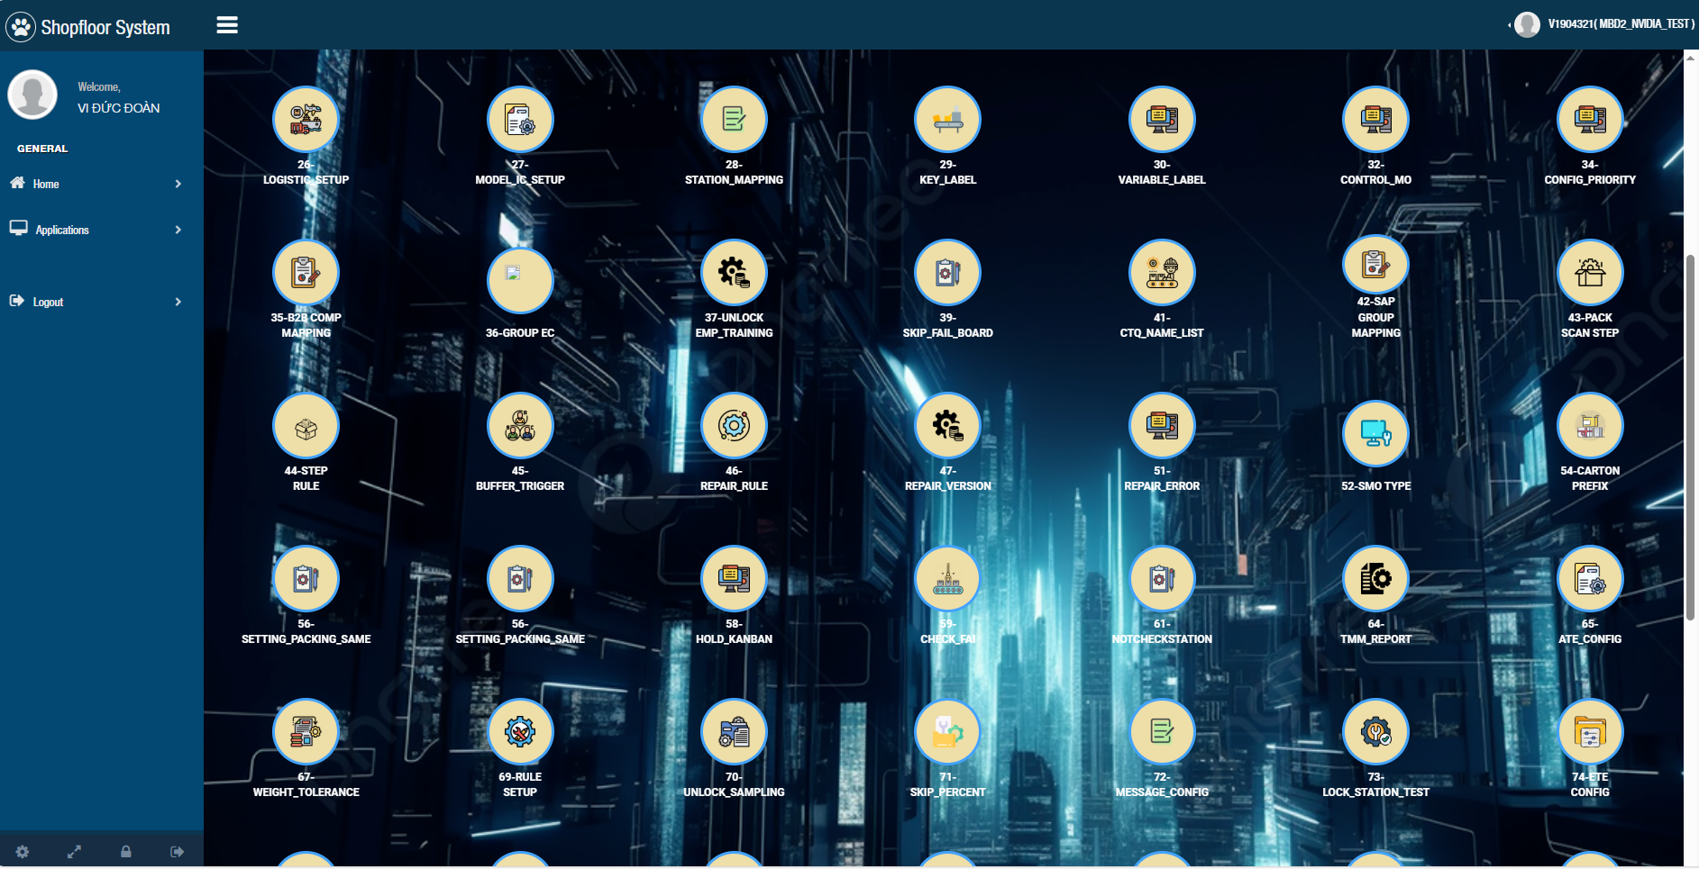
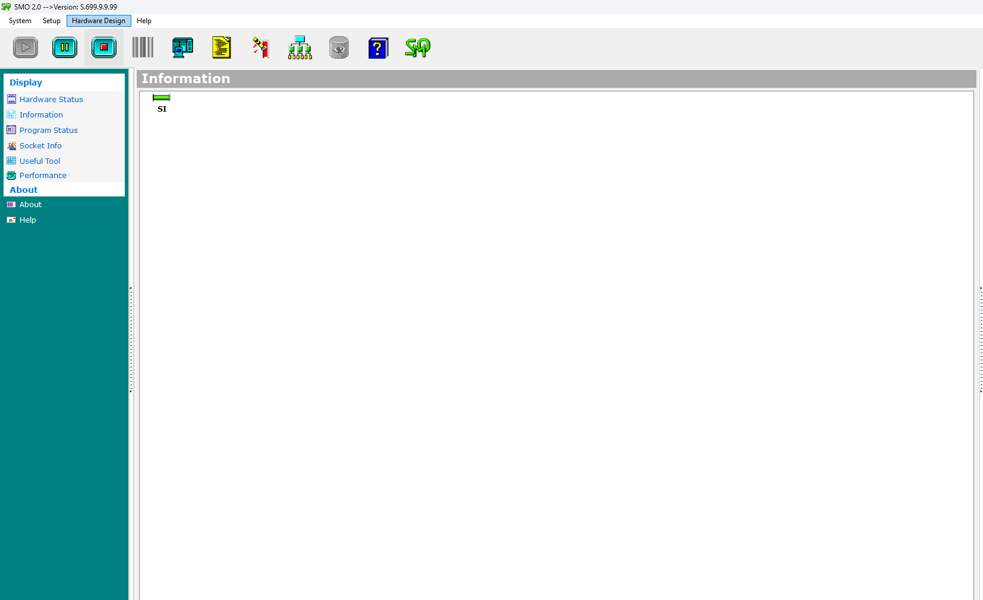
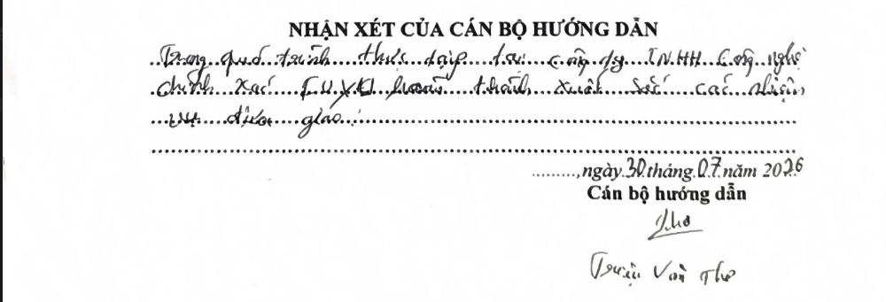
Kết quả đạt được trong đợt thực tập
Config
SMO
Kiểm tra
Nắm quy trình khai báo và thông tin cơ bản của trạm/sản phẩm.
Thực hành thêm trạm, cấu hình IP CMC và mã hành vi
Các thông tin sản xuất/thao tác quản lý dữ liệu, cấu hình, đặt trạm và sửa lỗi.(cơ bản)
- Triệu Văn Thơ – Trưởng phòng
Hình 1. Config
Hình 2. Tra cứu lưu trình hoặc terminal kiểm tra
Notes:
Tổng hợp kết quả bằng con số. Ba ô số có thể đổi chỉ số cho phù hợp với vị trí của em (VD: số thiết bị đã cấu hình, số báo cáo dữ liệu, số yêu cầu hỗ trợ đã xử lý).
Nhận xét của cán bộ hướng dẫn phải trích đúng từ phiếu nhận xét hoặc email xác nhận.

Slide 10
Tự đánh giá và bài học kinh nghiệm
Mức độ hoàn thành công việc được giao
[100%]
Năng lực cần tiếp tục rèn luyện
• Cơ sở dữ liệu và quan hệ dữ liệu SFC
• Cấu hình hệ thống, mạng và terminal
• Phân tích lỗi, ghi chép và báo cáo kỹ thuật
Tác phong nghề nghiệp
• Tuân thủ quy trình, bảo mật thông tin
• Chủ động hỏi và xác nhận trước thao tác ảnh hưởng hệ thống
KHÓ KHĂN GẶP PHẢI
CÁCH EM ĐÃ XỬ LÝ
Ban đầu chưa quen cấu trúc hệ thống SFC và ý nghĩa các mã cấu hình.
Ghi chép quy trình, đối chiếu tài liệu hướng dẫn và hỏi cán bộ phụ trách khi chưa rõ.
Khó kết nối kiến thức SQL với quy trình thực tế
Tra cứu bảng dữ liệu, đối chiếu màn hình và kết quả terminal
Một số bước phụ thuộc môi trường và quyền truy cập được cấp.
Thực hiện theo checklist, xác nhận quyền truy cập và báo lại kết quả cho người hướng dẫn.
Notes:
Tự đánh giá trung thực mức độ hoàn thành (%). Mỗi khó khăn phải đi kèm cách em đã xử lý cụ thể.
Phần tác phong nghề nghiệp: nêu ví dụ thật trong quá trình thực tập.

Slide 11
Đề xuất cải tiến và kết luận
ĐỀ XUẤT CẢI TIẾN:
Kết luận
• Hoàn thành tìm hiểu SQL, SAP, AMS, SFC và quy trình hỗ trợ sản xuất.
• Hoàn thiện tài liệu SOP và thực hành thiết lập/kiểm tra trạm.
• Định hướng tiếp tục rèn luyện SQL, C# và xử lý sự cố hệ thống.
Notes:
Đề xuất phải xuất phát từ vấn đề em thực sự quan sát được khi thực tập, không đề xuất chung chung.
Kết luận: 3 ý ngắn – em đã làm được gì, đóng góp gì cho đơn vị, định hướng nghề nghiệp sau thực tập.

Slide 12
Em xin chân thành cảm ơn Hội đồng và quý thầy cô đã lắng nghe!
Notes:
Chuẩn bị trước câu trả lời: Phần việc nào do em trực tiếp làm? Em dùng kiến thức, công cụ gì? Minh chứng nào chứng minh? Khó khăn lớn nhất là gì và em xử lý thế nào? Nếu làm tiếp em sẽ cải tiến gì?

